Slide 1

工作項目6
導線槽裝置及配線

Slide 2

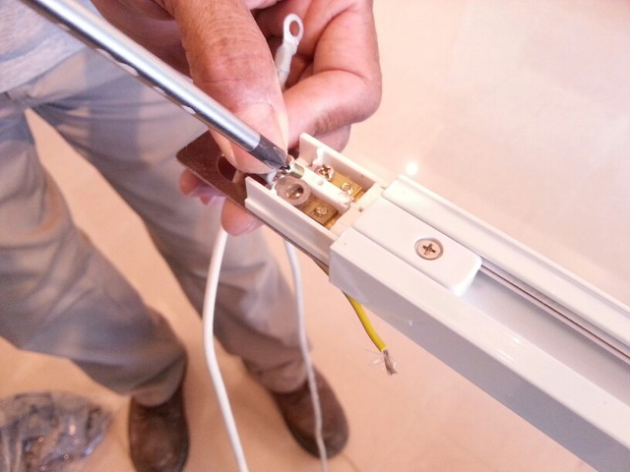
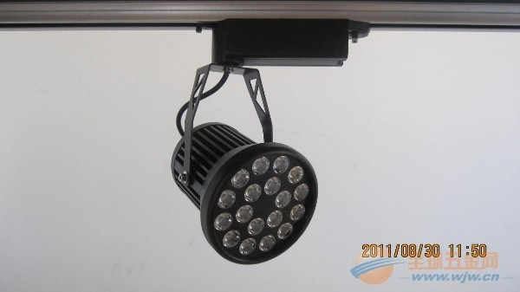
燈用軌道
可以滑動
經常使用於展示櫥窗或工作台的照明。
裝修圖例

Slide 3

燈用軌道裝置規定
1.裝置高度不得低於1.5公尺
2.容量以每30公分90伏安計算:。
3. 軌道銅導體至少5.5mm²以上。
4. 單節1.2公尺以下者應有2處支持， 延長部分未超過1.2公尺者也應增 加一處支持。
5. 分路額定超過20A以上者，電器應 有個別的過電流保護。
題庫: 6-2~6-9

Slide 4
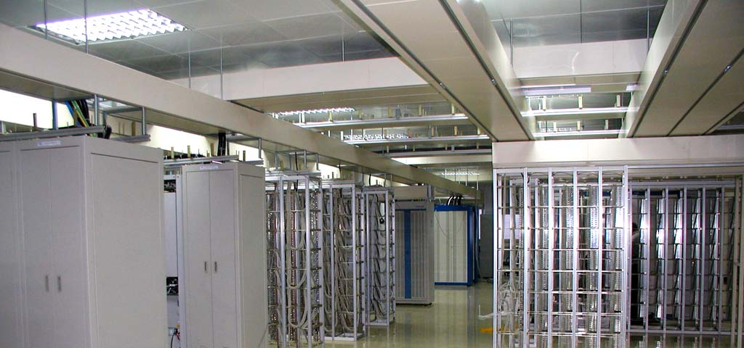
封閉型線槽(配電用)
題庫: 6-11

Slide 5
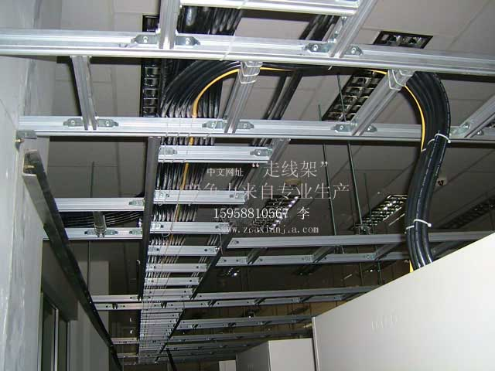
開放型線槽(配電用)
題庫: 6-11

Slide 6
導線槽裝置規定
1.有載導線數不得超過30 條。
2.導線截面積的和不得超過
線槽容量的20%
題庫: 6-11

Slide 7
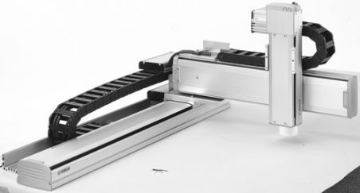
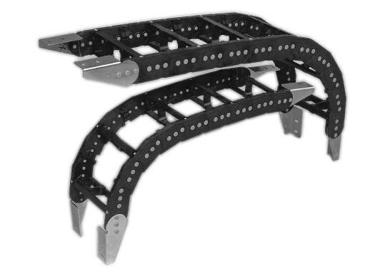
升降機用線槽
可撓式線槽
(電梯、升降機用)
軌道式線槽
(機器手臂配線)
題庫: 6-12

Slide 8
升降機線槽裝置規定
導線截面積的和不得
超過線槽容量的50%
題庫: 6-12

Slide 9
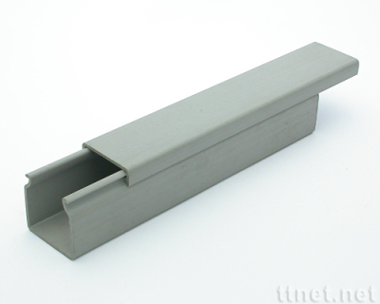
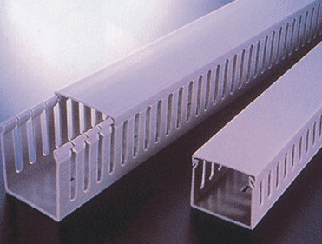
PVC線槽(常用於配電盤)
出線型
封閉型

Slide 10
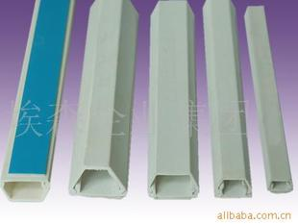
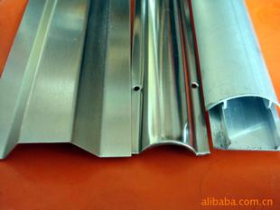
其他用途的線槽
電話線用線槽
地板用線槽

